Slide 1


VY_32_INOVACE_09_Přírodověda 4.ročník_Živočichové našich lesů
ZŠ Týnec nad Labem
AUTOR: Mgr. Iveta Hejtmánková
Téma: Živočichové našich lesů
CZ.1.07/1.4.00/21.1921

Slide 2
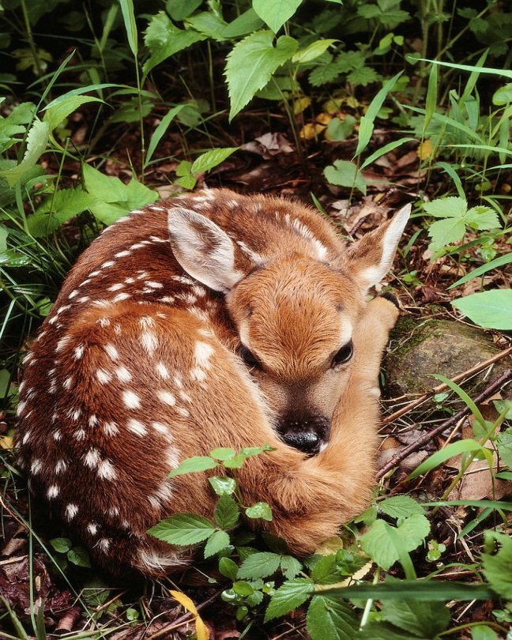
ŽIVOČICHOVÉ NAŠICH LESŮ

Slide 3
ANOTACE
Prezentace je určena žákům 4. ročníku.
Pomůže žákům utřídit si a prohloubit znalosti nejen z tohoto ročníku, ale i z ročníků minulých.

Slide 4
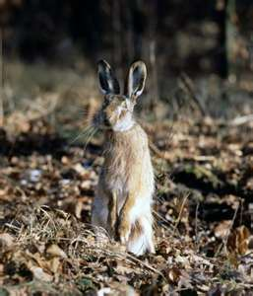
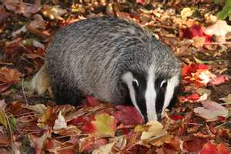
V lese žije velké množství živočichů
DOMOV
ÚKRYT PŘED NEPŘÁTELI
lišky, jezevci, veverky, četné druhy hmyzu……
zajíc polní…..

Slide 5
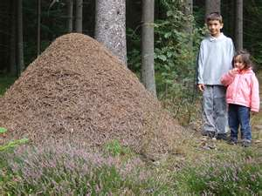
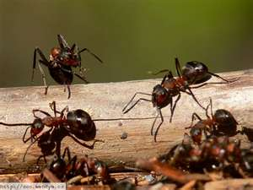
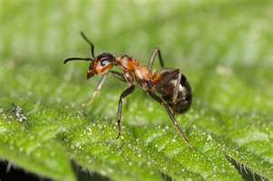
Bezobratlí živočichové
MRAVENEC LESNÍ
chráněný živočich

Slide 6
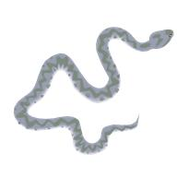
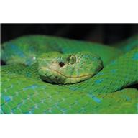
Plazi
ZMIJE OBECNÁ
nejjedovatější živočich žijící u nás
klikatá čára na hřbetě
chráněný druh

Slide 7
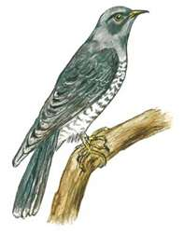
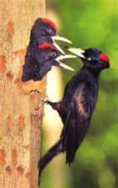
Ptáci
KUKAČKA OBECNÁ
klade vajíčka do hnízd jiných ptáků
tažná
DATEL ČERNÝ
živí se larvami a mravenci
užitečný a stálý

Slide 8
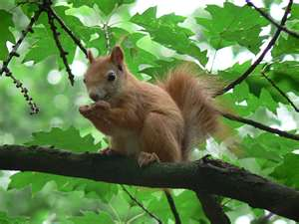
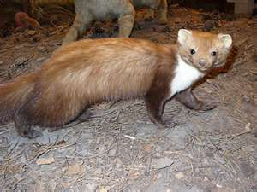
Savci
VEVERKA OBECNÁ
všežravec
chráněný druh
KUNA LESNÍ
všežravec
žije v dutinách stromů

Slide 9
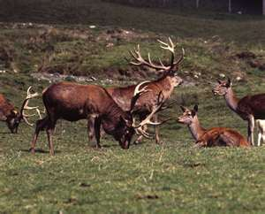
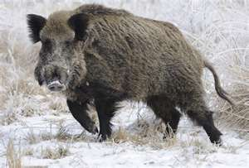
Savci
JELEN LESNÍ
v lesích vyšších poloh
samci mají paroží (přibývá s věkem)
PRASE DIVOKÉ
bahnitá místa
všežravec

Slide 10
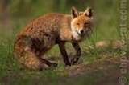
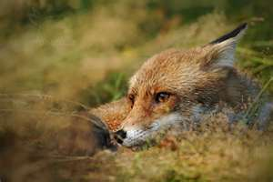
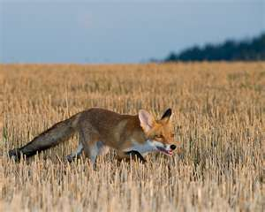
Savci
LIŠKA OBECNÁ
ukrývá se v norách
masožravec
hlavní přenašeč vztekliny

Slide 11
POUŽITÉ ZDROJE
http://microsoft.com
MGR.VĚRA ŠTIKOVÁ. Člověk a jeho svět: Přírodověda pro 4.ročník. druhé vydání. Nový Malín: NOVÁ ŠKOLA,s.r.o., 2011. ISBN 978-80-7289-211-2.

